Slide 1
Projet conception et architecture orientées objet
Conception et architecture d’une plate-forme web de gestion d’enchères type « eBay »
Antoine THORIN, Thomas LAHLOU 4A

Slide 2
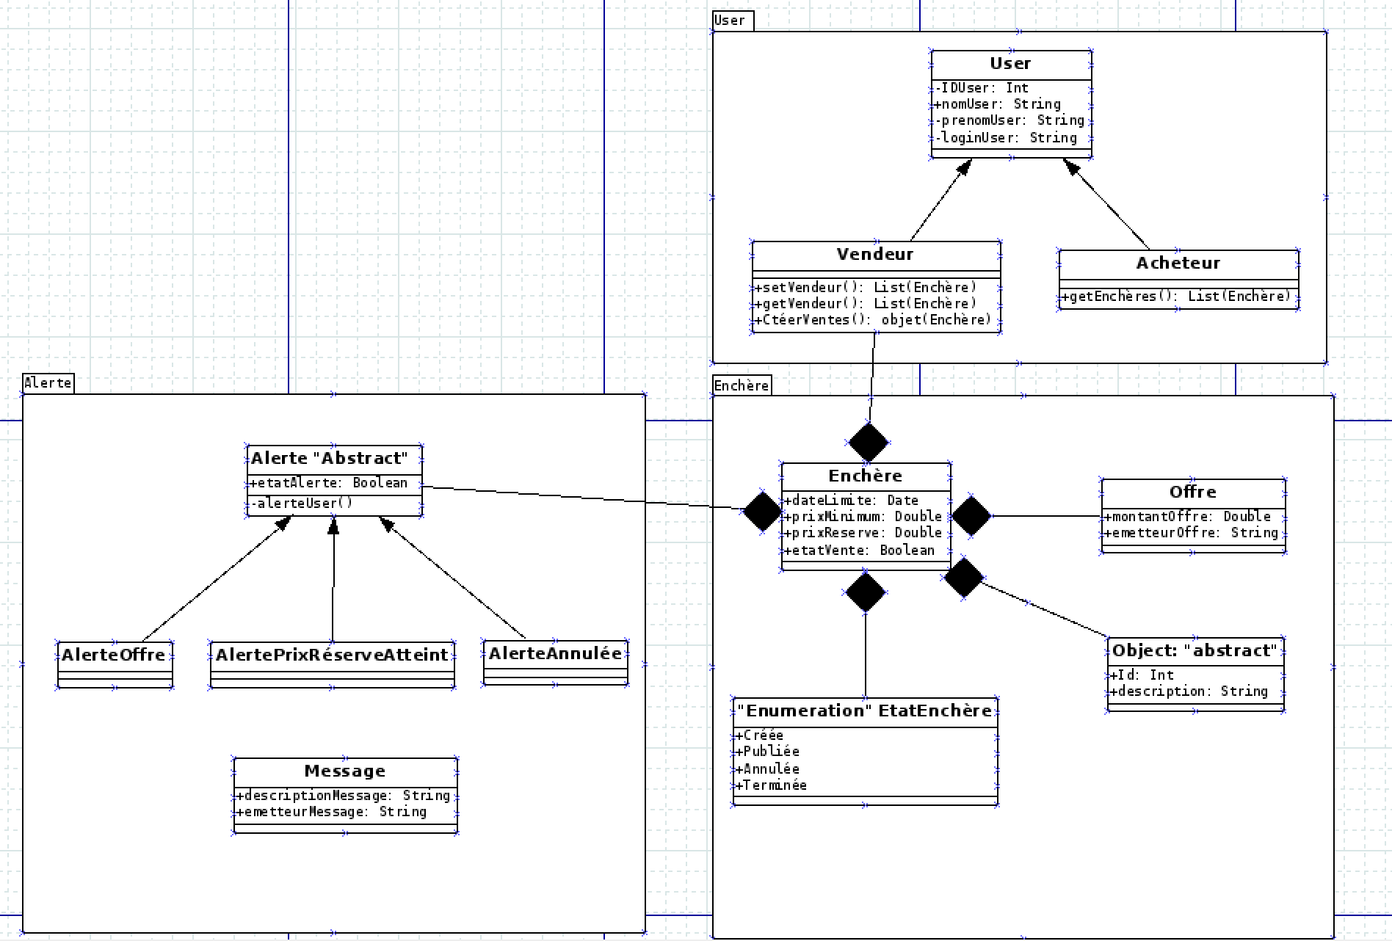
Diagramme de classes
Capture d’écran 2014-03-25 à 09.16.08

Slide 3
Exécution du programme
Entrer nom utilisateur, prénom et login
Choisir « acheteur » ou « vendeur »
Si vendeur entrer description objet à vendre
Entrer le prix minimum de l’objet
Entrer la date limite de vente
Si Acheteur choisir objet parmi liste des objets en vente
Entrer une offre

